Slide 1


Медики- за здоровый образ жизни!
СПб ГБУЗ "Городская больница № 38 им.
Н.А. Семашко"

Slide 2
Актуальность
Программа “Медики- за здоровый образ жизни!”- направлена на создания условий физического, психологического и физиологического благополучия работников. Сформировать план, который предпримет работодатель для улучшения состояния здоровья работников, улучшения микроклимата в коллективе, профилактику заболеваний, повышения безопасности, производительности и эффективности труда работников.
Чтобы программа была успешной и приносила свои плоды нужен правильный подход, основанный на определении здоровья сотрудников, состояние полного физического, эмоционального, социального благополучия.
Для того, чтобы программа работала, зависит ни только от работодателя, но и также спланированной работы всего коллектива.

Slide 3
Цели и Задачи проекта
Цели: Содействие оздоровлению и здоровье сбережению сотрудников учреждения.
Задачи:
Осуществлять образовательную и просветительную деятельность, имеющую целью формирования мотивации здоровья и поведенческих навыков ЗОЖ среди сотрудников.
Создать условия для физического, психологического и социального благополучия сотрудников в больнице.
Формировать ответственное отношение к своему здоровью и своей работе.
Обеспечить санитарно-гигиенические условия работы в учреждении и оценку имеющегося коллективного договора между администрацией и трудовым коллективом.
Разработать и внедрить целостную модель развивающей оздоровительной, профилактической и просветительной работы с сотрудниками.

Slide 4
Результаты проекта
Улучшение самочувствия работников учреждения.
Снижение заболеваемости работников.
Увеличение продолжительности жизни работников.
Повышение численности работников, ведущих здоровый образ жизни.
Увеличение производительности труда.
Снижение количества стрессовых и конфликтных ситуаций, устранение эмоционального выгорания.
Изменение отношения работников к состоянию своего здоровья, повышение их медицинской активности.

Slide 5
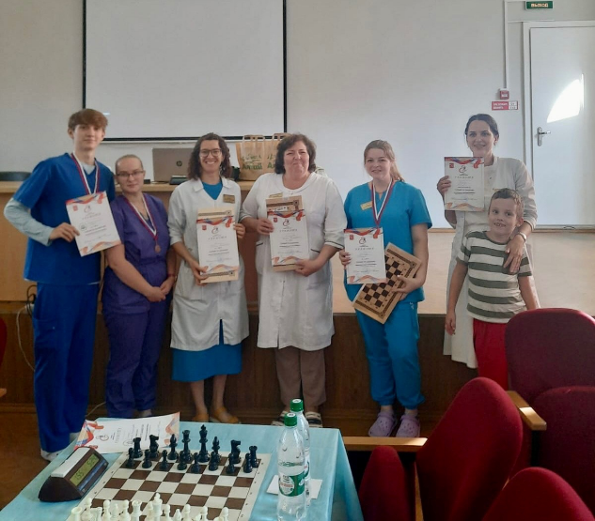
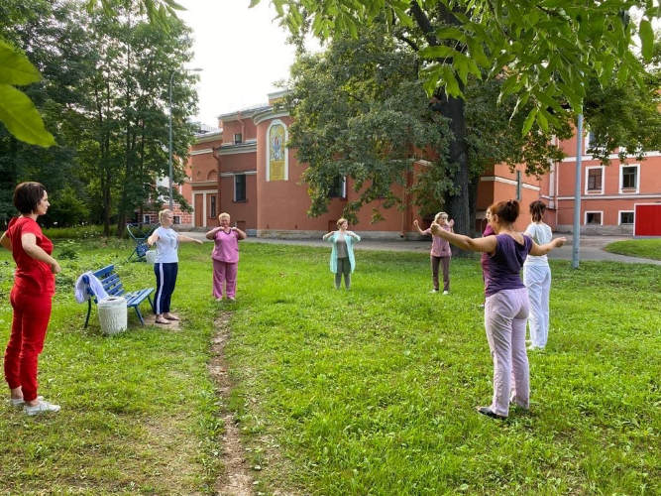
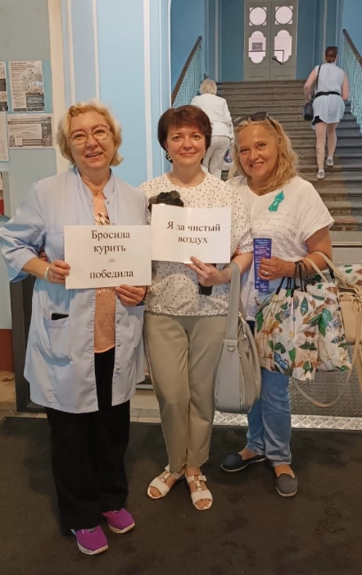
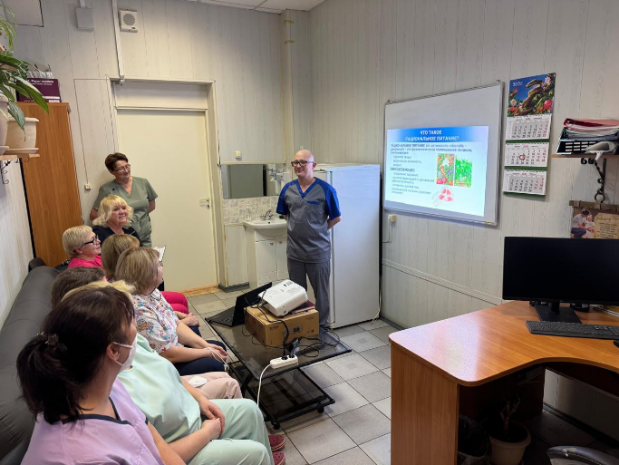
Основные Мероприятия по реализации проекта
1.Организационные мероприятия.
3. Мероприятия, направленные на повышение физической активности.
2. Мероприятия,
направленные на
борьбу с
курением.
4. Мероприятия, направленные на формирование приверженности к здоровому питанию

Slide 6
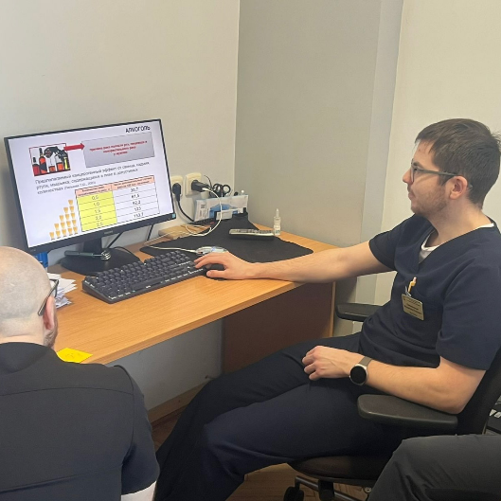
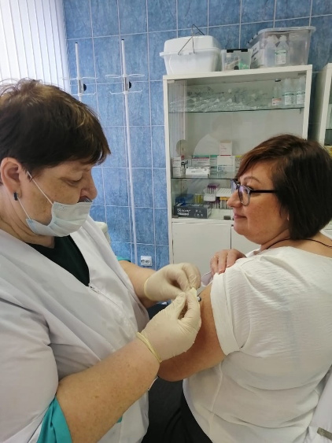
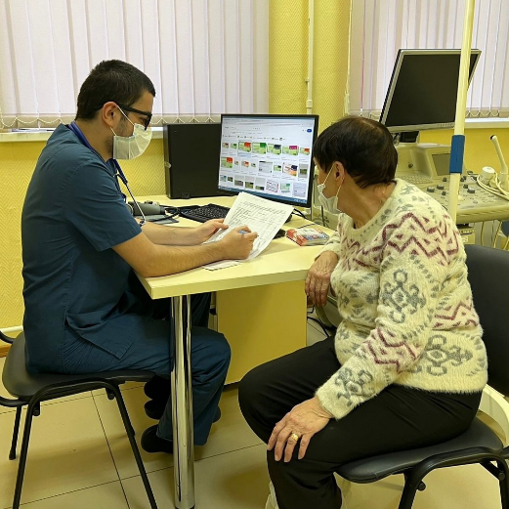
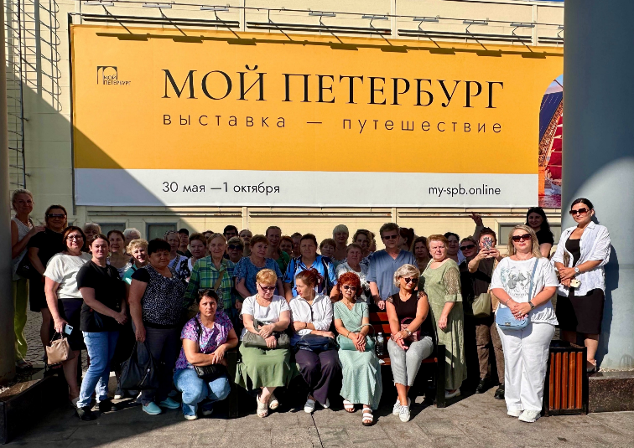
Основные Мероприятия по реализации проекта
7. Мероприятия, направленные на борьбу с употреблением алкоголя.
5. Мероприятия, направленные на профилактические мероприятия сотрудников.
6.Мероприятия,направленные на медицинские обследования сотрудников.
8. Мероприятия,
направленные на борьбу
со стрессом.

Slide 7


Благодарю за внимание!!!

